Slide 1
Velkommen – HEMA & DFF – møde 2
Dagsorden d 22.01. 2017:
Velkomst
Kort introduktion – bordet rundt
Supplering af dagsorden
Opsummering af punkter og udbytte af sidste møde.
Hvor er vi nu? Klubberne og DFF.
Hvordan forestiller vi os den videre proces?
Kommisorium for arbejdsgruppe i DFF-regi
Samarbejdsaftale frem mod optagelse?
Hvad er den/de næste konkrete opgaver, som gruppen arbejder med i 2017.
a) Reglement?
b) ?
c) ?
10. Evt.
11. Næste møde

Slide 2
https://www.youtube.com/watch?v=dVdqxj64hUg
Video – gæt titler på fægtefilm

Slide 3
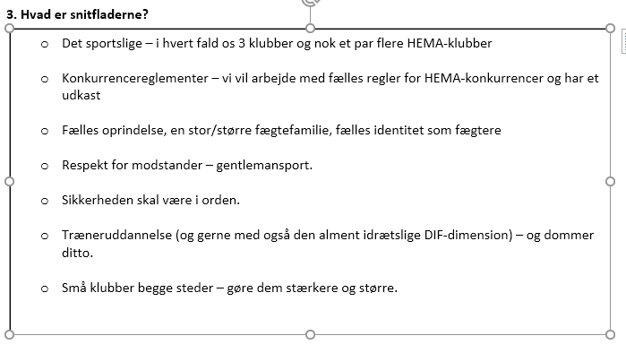
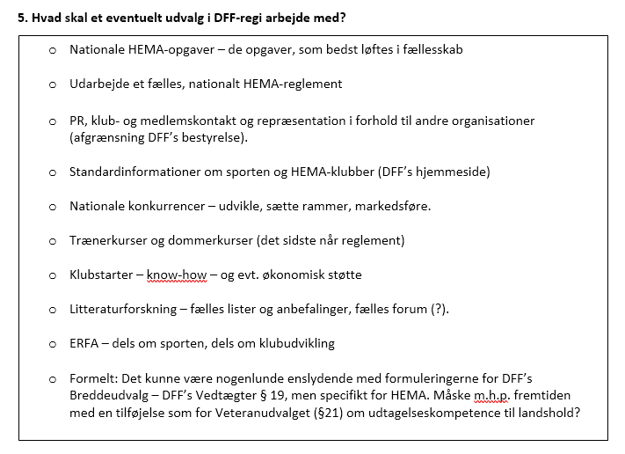
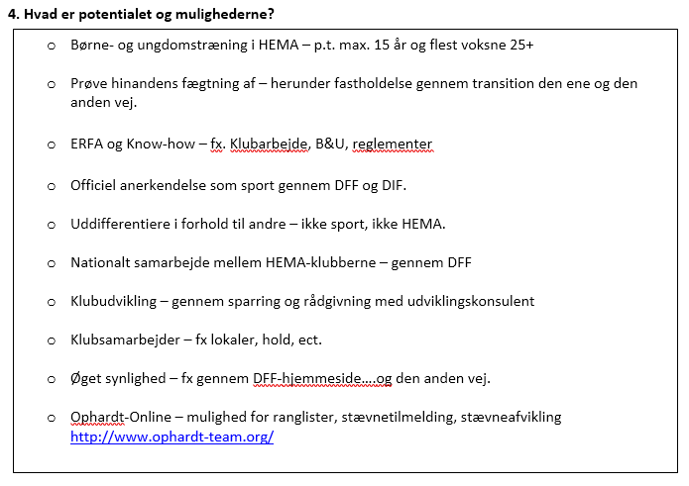
4. Opsummering af punkter og udbytte af sidste møde.

Slide 4
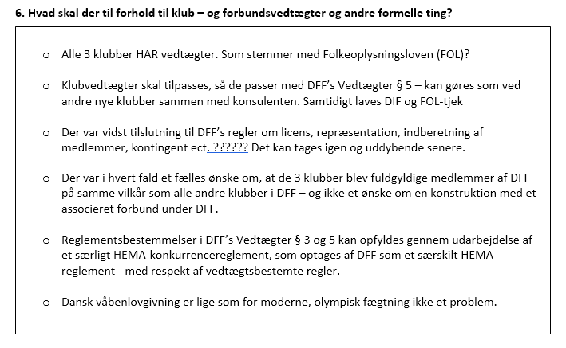
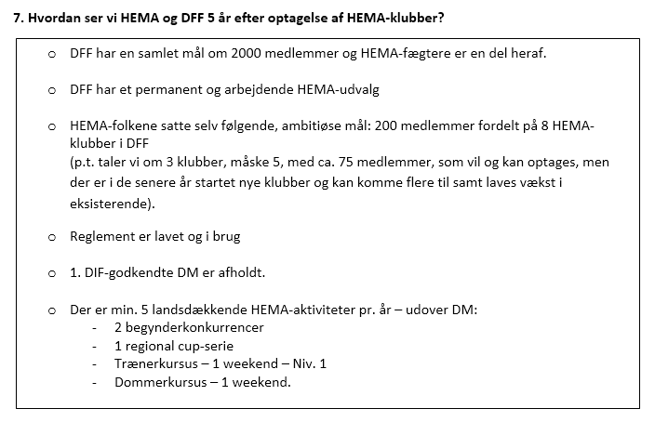
4. Opsummering af punkter og udbytte af sidste møde.

Slide 5
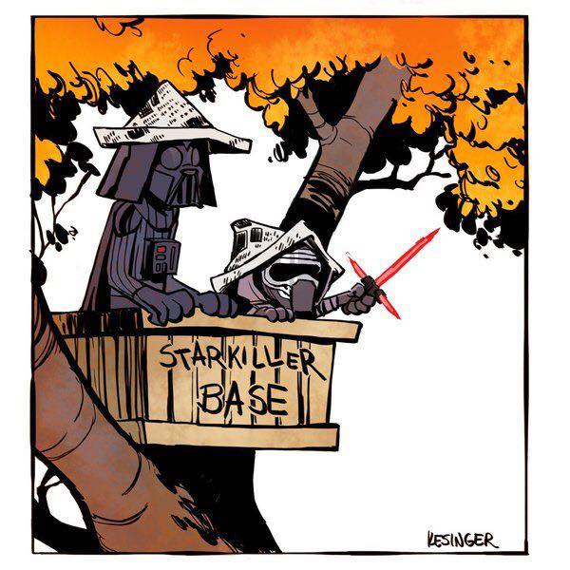
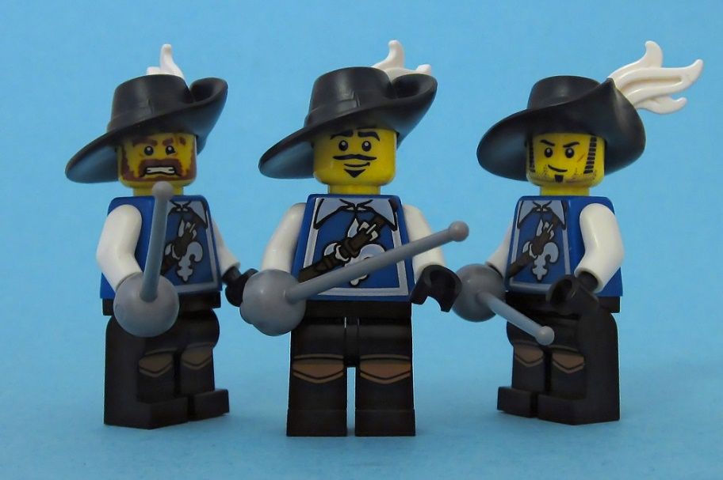
Klubberne? DFF?
5. Hvor er vi nu? Klubberne og DFF.

Slide 6
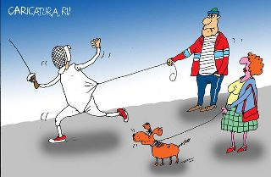
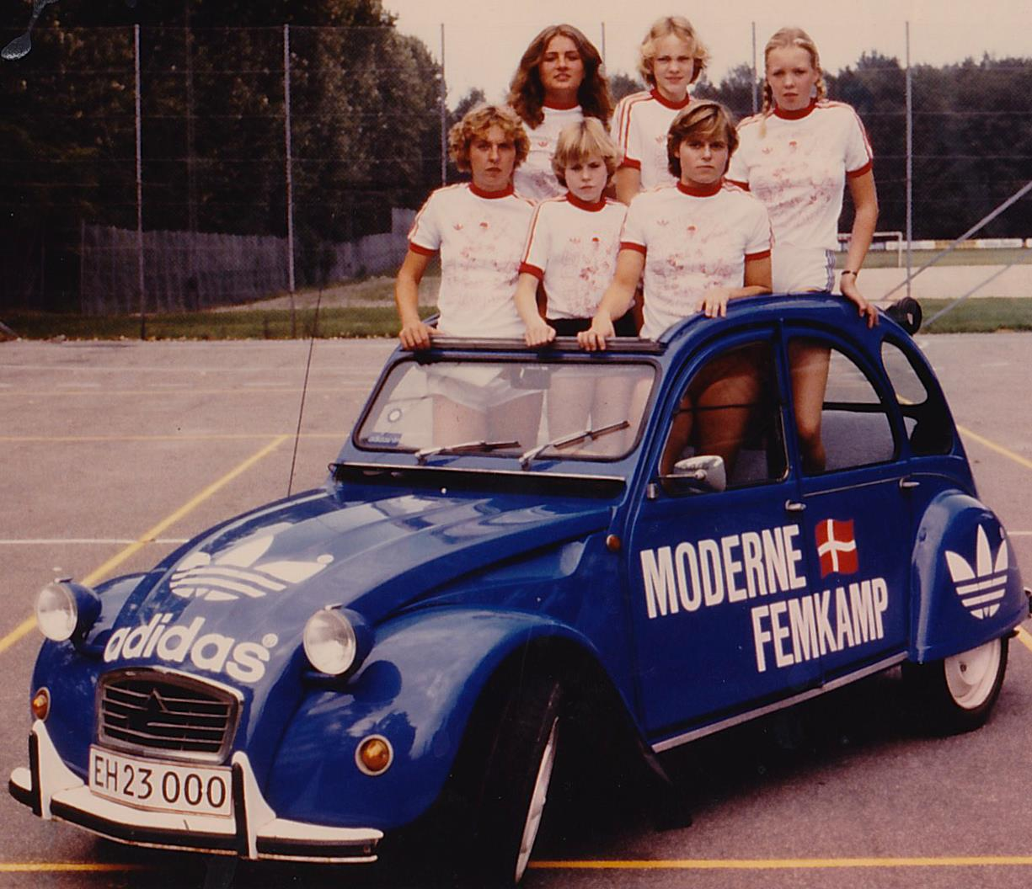
6. Hvordan forestiller vi os den videre proces?
Den videre proces:

Slide 7
7. Kommisorium for arbejdsgruppe i DFF-regi
Hvem:
Hvad:
Hvordan:

Slide 8
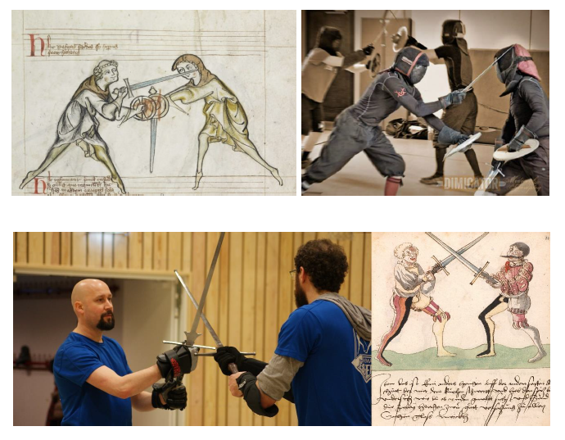
8. Samarbejdsaftale frem mod optagelse?
Interesse?
Indhold?
Hvornår?

Slide 9
9. Hvad er den/de næste konkrete opgaver, som gruppen arbejder med i 2017.
De næste konkrete opgaver, som gruppen arbejder med i 2017 er:
a) Reglement? b) ? c) ?

Slide 10
10.-11. Eventuelt og næste møde
10. Evt.
11. Næste møde
Dato og sted aftales på dette møde.
TAK FOR I DAG!

Slide 11
